Slide 1

Презентація «Я менеджер»
Ставринов Микита МНД-11

Slide 2
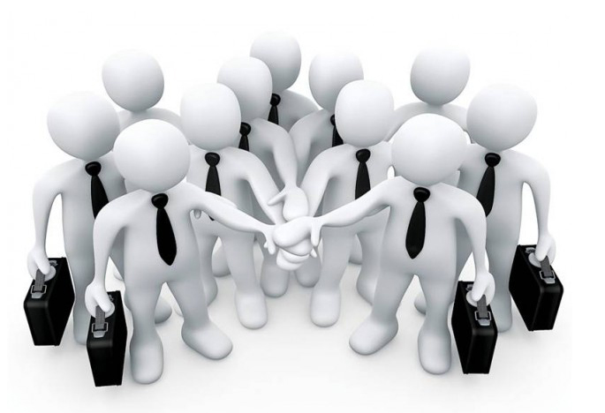
Для мене менеджмент - це вміння працювати з людьми, знаходити з ними спільний зв’язок.
Менеджер - людина, котра вміє організовувати людей для ефективної праці.

Slide 3


В майбутньому я хочу працювати менеджером в компанії Google, але спочатку здобути освіту, яка мені для цього буде потрібна!

Slide 4

Моє життєве кредо
«Тільки старанна праця та віра в себе дасть змогу добитися своїх цілей».

Slide 5

Дякую за увагу

